Slide 1
Великая Отечественная война в истории моей семьи
Лаврова Елена Михайловна

Slide 2
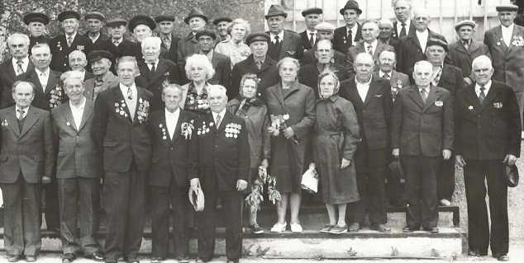
Тема Великой Отечественной войны навсегда останется актуальной для русского народа. За годы войны Советский Союз понес колоссальные разрушения и людские потери.
Проблема данной темы заключается в том, что с каждым годом все меньше в живых остается тех, кто может нам рассказать про наших предков. Которым, ценой своей жизни, пришлось защищать нашу Родину. Про тех, кто подарил нам наше будущее и мирное небо над головами.

Slide 3
Своей целью я выбрал изучение Великой Отечественной войны в истории своей семьи.
Перед собой ставлю задачи:
- Сбор информации об участии своих родственников в Великой Отечественной войне.
- Исследовать и изучить историю и данные своих прадедов и их семей, которые являлись участниками Великой Отечественной войны.
- Собрать фото и материалы по данной теме.
Сохранить память о военном прошлом своих близких родственников.
Возможно эта работа заинтересует мое будущее поколение в изучении истории своих предков.

Slide 4
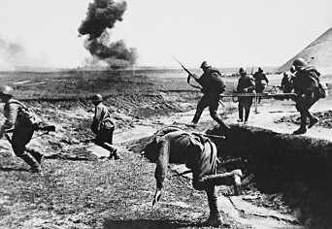
Великая Отечественная война – самая ужасная война в истории нашего государства. Она оставила глубочайший след в жизнях людей Советского Союза. Победа досталась слишком большой ценой. Каждая советская семья потеряла в этой войне своих близких. Эта всенародная трагедия коснулась и моей семьи. Я расскажу о своих прадедах и их семьях, судьбы которых были связаны с Великой Отечественной войной.

Slide 5
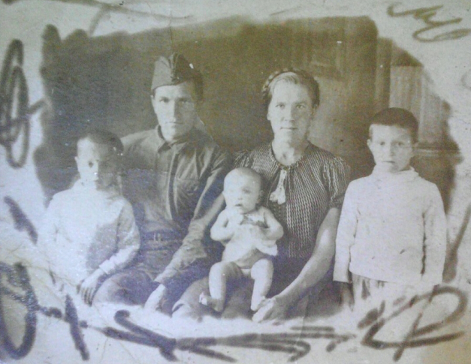
Воспоминания Лавровой Марии Александровны (29.03.1941 ребенок войны) «Мама работала в колхозе с темна до темна. Сначала на сельскохозяйственных работах, а летом в поле. Пахали в ручную и на колесных тракторах. Осенью жали хлеб серпом, косили траву, заготовляли в лесу дрова для всего села. Нам приходилось есть траву… А из мерзлой картошки делали лепешки «понаторки».

Slide 6
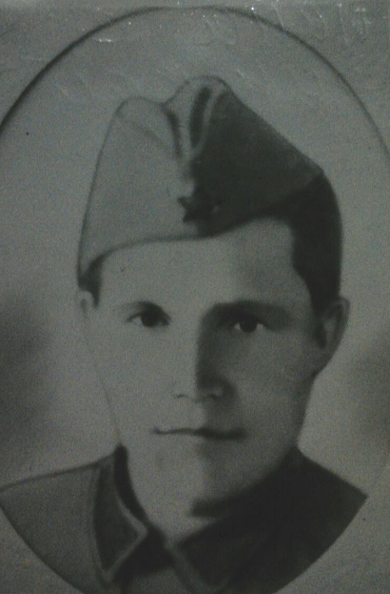
Севоднясев Александр Семенович (21.07.1910)
Уроженец с. Каранино, Сенгилеевского р-на. Был участником Финской войны. На Великую Отечественную войну был призван в июле 1941 г. В феврале 1942 г. пропал без вести в боях под Москвой.

Slide 7
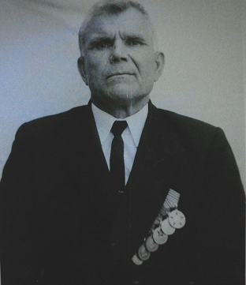
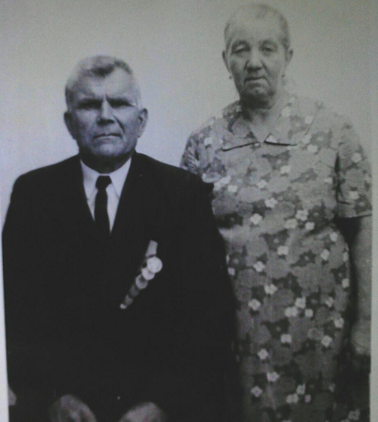
Лавров Константин Алексеевич (16.10.1914 – 12.02.2000)
Уроженец с. Криуши, Сенгилеевского р-на. Был участником Финской войны, после которой его перебросили на Дальний Восток. В Великой Отечественной войне участвовал в разгроме Японии. Награжден медалью за участие в боях с Японией.

Slide 8
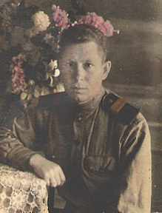
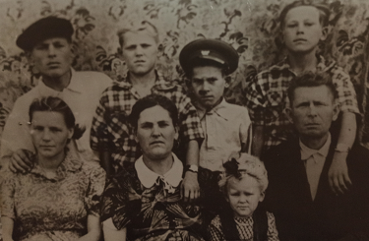
Гусев Иван Михайлович (11.09.1912-16.05.1961)
Один из первых комсомольцев с. Кирилловки, Ставропольского района, Куйбышевской области. Председатель сельского совета с. Кирилловки. Участник финской войны (30.11.1938-13.03.1939). На Великую Отечественную войну был призван 7 августа 1941 г. по 14 октября 1945 г. Старшина зенитной артиллерии (Часть 20 ЗАП. Бригада). Был контужен и лежал в госпитале г. Горький (г. Нижний Новгород). В феврале 1943 г. награжден боевыми наградами.

Slide 9
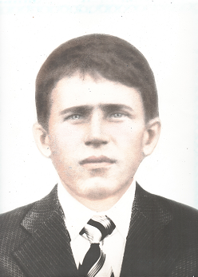
Китаев Иван Алексеевич (1909 г.р. – 01.05.1952)
На Великую Отечественную войну был призван в первые дни войны. Пехотинец. Войну закончил в Германии, домой вернулся в декабре 1945 г. В 1944 г. был дважды ранен, после чего приезжал домой в отпуск. Имеет боевые награды.

Slide 10
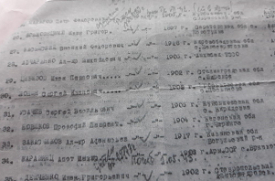
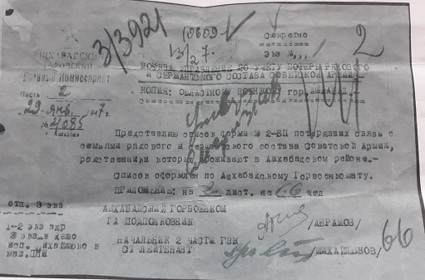
Усачев Сергей Васильевич (1906 г.р.)
Уроженец с. Кирилловки. В 1941 г. уходил на фронт из Ашхабада, Туркменской республики. Пехотинец. Пропал без вести в декабре 1941 г.

Slide 11
Изучив семейные архивы, мы смогли изучить жизнь в военное время своих родственников и близких людей. Я горжусь своими предками, которые участвовали в Великой Отечественной войне против фашизма! И обязательно расскажу своим детям об их тяжелой судьбе. Чтобы они тоже знали, помнили и гордились. Ведь в тяжелое военной время каждое сражение, каждый миг мог стать последним. И не всем повезло дожить до долгожданной великой победы, и вернуться домой к своим родным и близким!

Slide 12
Список литературы:
https://nsportal.ru/
https://infourok.ru/
http://pobeda.krskstate.ru
Архив с. Кирилловки, Самарской обл.
Военкомат г. Жигулевска, Самарской обл.
Книга «Солдаты Победы Ульяновская обл. Российской Федерации Мелекесский р-н.»

Slide 13
Спасибо за внимание!

